Slide 1
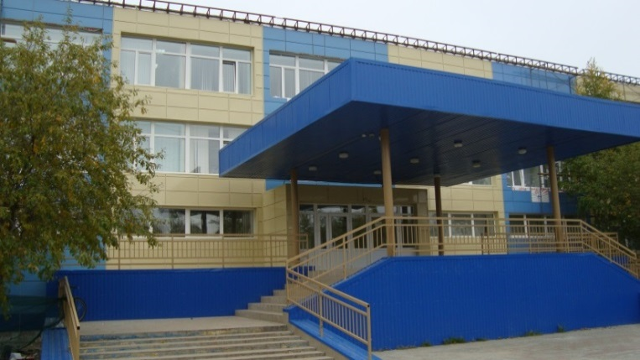
Дорогами военных песен
Россия, Х МАО- Югра, Сургутский район,
п.г.т. Федоровский МБОУ "Федоровская СОШ № 2 с углубленным изучением отдельных предметов",
Класс 5 А
Авторы: Асмандиярова Алина.
Научные руководители: Боцван Е. Б
Шакирова В.Ф.

Slide 2
Цель:
Изучить какие песни пели во время Великой Отечественной войны; популяризировать среди подростков песни военных лет.
Задачи:
- собрать материал о песнях Великой Отечественной войны в литературе, в социальных сетях;
-классифицировать собранный материал в группы;
- составить поппури из военных песен.

Slide 3
Гипотеза:
Мы предполагаем, что военные песни интересны для наших сверстников, но они их плохо знают.

Slide 4
Актуальность
В этом году вся страна отмечала 70 летие победы над фашисткой Германией. Очень страшно читать про зверства фашистов, смотреть фильмы. Мы гордимся, что наша Армия стала победительницей, а песня часто звучала на фронте, вела к победе.
Мы решили, что надо знать эти песни, потому что всё меньше детей знают об этой Войне, ну а песни знают ещё меньше.

Slide 5
Тип проекта
Исследовательский.
Творческий.
Этапы работы
Анкетирование.
Сбор информации.
Обработка информации- классификация.
Составление поппури.
Подготовка презентации.
Защита презентации.

Slide 6
Результаты анкетирования учащихся 5 классов.
Количество опрошенных | Знают патриотические песни | Знают лирические песни | Знают военные частушки | Послевоенные песни о ВОВ
123 уч. | 51 чел. «Священная война» | 16чел. «Смуглянка» -3; «Синий платочек»-7; «Катюша» -6 | Предположили, что во время войны частушек не пели. | «День Победы» 105чел.

Slide 7
Классификация военных песен
Патриотические песни
Лирические песни
частушки

Slide 8
Самые популярные песни
Патриотические песни.

Slide 9
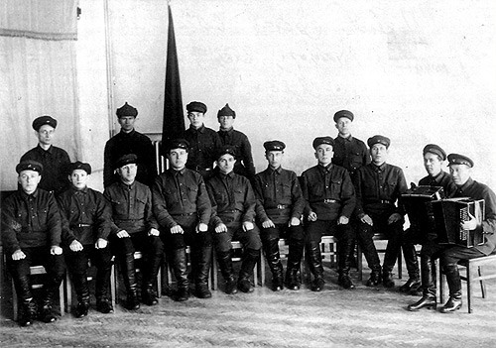
Первой песней, написанной в годы Великой Отечественной войны, была «Священная война» муз. А.В.Александрова сл. В.И.Лебедева-Кумача

Slide 10
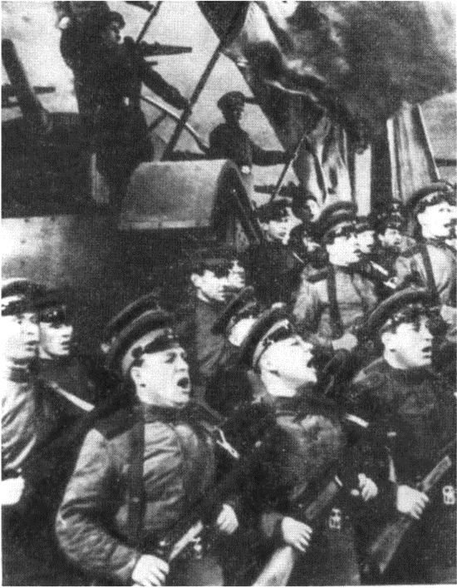
На Безымянной Высоте (к/ф "На Безымянной Высоте")
Автор слов — поэт Михаил Матусовский, композитор — Вениамин Баснер.

Slide 11
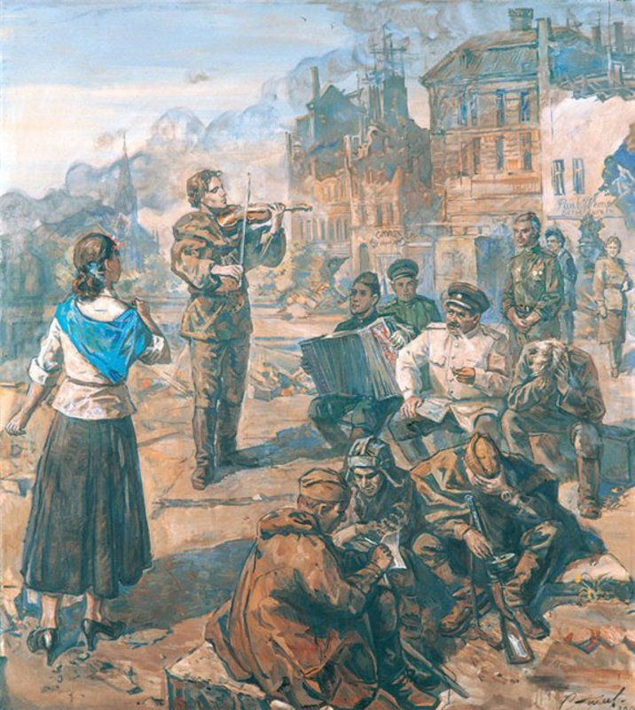
Самые популярные песни
Лирические песни
Одну лирическую песню выбрать очень сложно, популярных лирических песен очень много, но я остановилась на истории песни «Синий платочек»

Slide 12
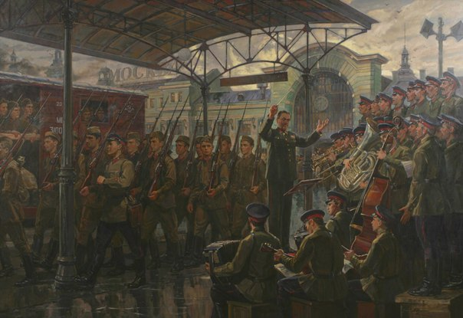
Поистине необычна история замечательной военной песни «Синий платочек». В 1940 году в московском саду «Эрмитаж» выступал польский оркестр «Голубой джаз» под управлением Генриха Гольда. Тогда композитор Ежи Петерсбурский исполнил свою новую мелодию.

Slide 13
Частушка
Частушка (припевка, пригудка, коротушка) - самый любимый и самый распространенный вид, или жанр, устного народного творчества.
Военное время тоже отразилось в частушках. В Великую Отечественную поменяли миленка ( любимого героя частушек мирного времени) на Гитлера в широко распевавшихся строчках:

Slide 14
Слова частушек .
У милого на груди Видно орден впереди, Да ноженька погублена, Как березка срублена!
Заиграй-играй, гармошка, Весёлые голоса. Фрицы сунуться боятся В партизанские леса.
Дорогой, дорогой, Дорогой мой Саша. Скоро Гитлеру конец И победа наша.
Светит месяц высоко - Не достанешь палочкой, Из-за Гитлера косого Не походишь парочкой.

Slide 15
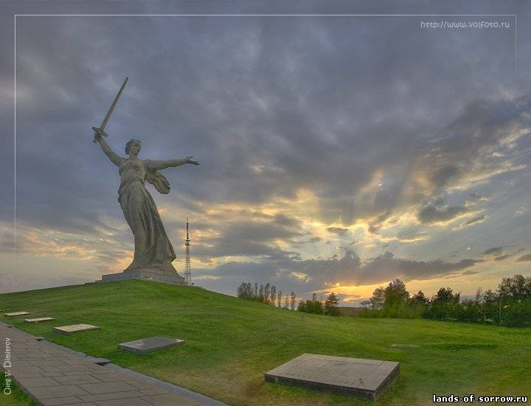
Послевоенные песни, посвященные
Великой Отечественной войне.
Главная «победная» песня родилась только через 30 лет после завершения войны, но без нее сегодняшний рассказ о военных песнях был бы неполным. Песня «День Победы» была создана поэтом Владимиром Харитоновым и композитором Давидом Тухмановым к 30-летию великой даты.

Slide 16
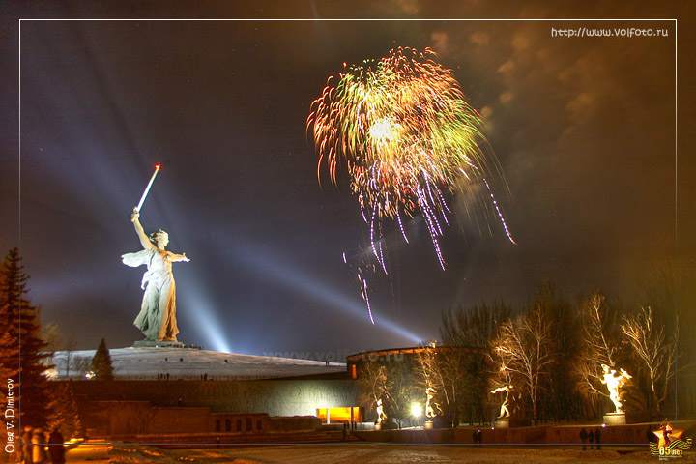
Заключение:
Мы, родившиеся в 21 веке, знаем о войне лишь по рассказам старших, по книгам и кинофильмам. Дороже и ценнее становятся дошедшие до нас художественные памятники военного времени. Среди них почетное место принадлежит песням.

Slide 17
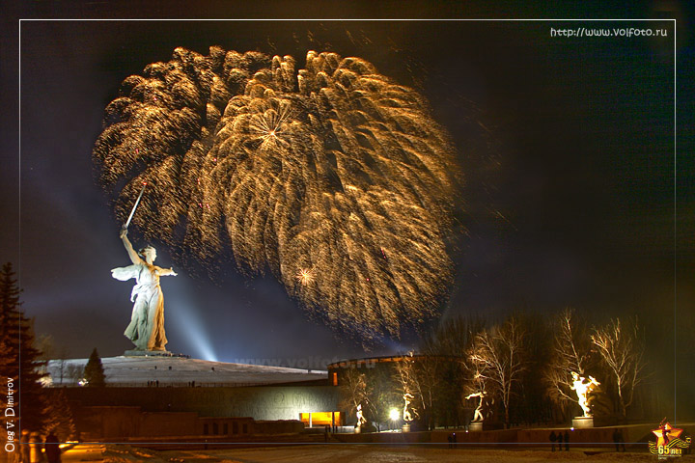
Моя гипотеза подтвердилась: когда мои сверстники познакомились с военными песнями, они им понравились. Они с удовольствием спели поппури из военных песен.

Slide 18
Литература:
1.Душа солдата. Составитель А. Тищенко.- М., Советский композитор 1983.
2.Здравствуй, служба боевая! Составители А. Волк, В. Нестеров.-М., Патриот, 1990.
3.PPt4WEB.ru.

Slide 19
Список использованных ресурсов
http://coollib.com/i/55/250355/i_033.jpg
http://www.2do2go.ru/uploads/full/7b8db2606e68e71ab794b01e9c2318bf_w960_h2048.jpg
http://cs5710.vk.me/u594201/128069003/x_2512d848.jpg
http://elohov.ru/wp-content/uploads/2014/09/
http://www.trud.ru/userfiles/gallery/c8/b_c8b49504d69618ed3c3bdc66878b7f80.jpg
http://rossiyanavsegda.ru/uploads/other/2013/04/14/aleksandr_aleksandrov_-_portret.jpg
http://zaycev.net/pages/626/6261
http://images.myshared.ru/125335/slide_13.jpg

Slide 20
Спасибо за внимание!

